Slide 1
ĐÁNH GIÁ HIỆU QUẢ CỦA MÔ HÌNH PAttn TRONG DỰ BÁO CHUỖI THỜI GIAN VÀ SO SÁNH VỚI CÁC MÔ HÌNH DỰA TRÊN LLM
Sinh viên thực hiện : Nguyễn Trọng Mạnh Tiền
Lớp : 65TTNT
MSV : 2351260689
GVHD : ThS.Trần Anh Đạt
Trường Đại học Thủy Lợi - Khoa CNTT

Slide 2
Tổng quan
I. Bài toán đặt ra
II. Tổng quan dataset
III. Kiến trúc mô hình thực nghiệm

Slide 3

I. Bài toán đặt ra
Dự báo chuỗi thời gian dựa trên LLM:
Đột phá hay chỉ là xu hướng?
Liệu sức mạnh của các mô hình ngôn ngữ lớn (GPT-2, LLaMA) có thực sự chuyển hóa thành khả năng dự báo số liệu chính xác hơn?

Slide 4
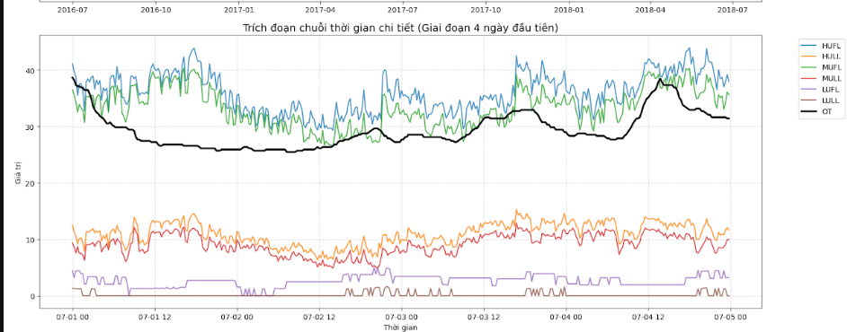
II. Tổng quan về bộ dataset
ETTm2 là bộ dữ liệu benchmark công khai trong bài toán dự báo chuỗi thời gian, ghi nhận các chỉ số vận hành của máy biến áp điện theo tần suất 15 phút.
  Dữ liệu đa biến: nhiệt độ dầu (OT) và tải điện.
  Dùng để đánh giá, đối chiếu hiệu năng mô hình.
  Chia theo thời gian: 70% train – 10% validation – 20% test.

Slide 5
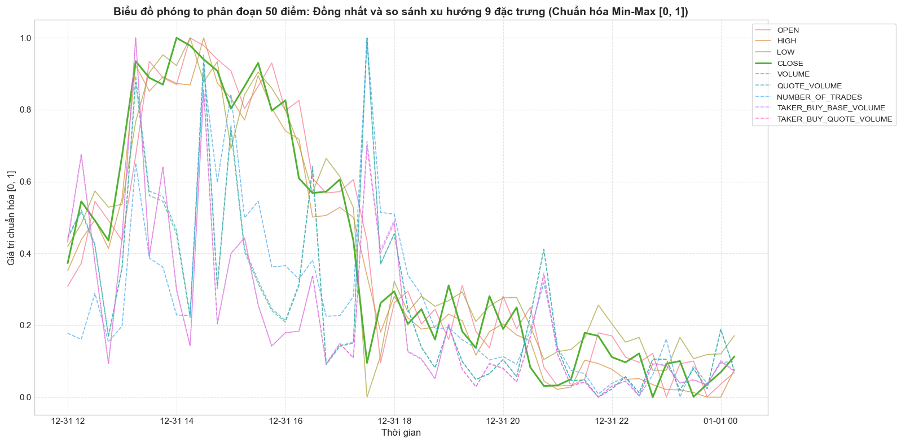
Dữ liệu private: BTC/USDT
  BTC/USDT được thu thập từ Binance API theo chu kỳ 15 phút, dùng để đánh giá mô hình trong bối cảnh thị trường tài chính thực tế.
  Dữ liệu được chia theo thứ tự thời gian, không xáo trộn:
  70% train – 10% validation – 20% test.

Slide 6




III. Kiến trúc mô hình thực nghiệm
Flatten + Linear
PAttn
  Patching + Multi-Head Attention
  Baseline nhẹ hơn, không sử dụng LLM
Multi-Head Attention
Linear Projection
Patching
(Channel Independence)
Mục tiêu thực nghiệm: Đánh giá hiệu quả của mô hình PAttn trong dự báo chuỗi thời gian và so sánh với các mô hình dựa trên LLM cùng bộ dữ liệu.

Slide 7
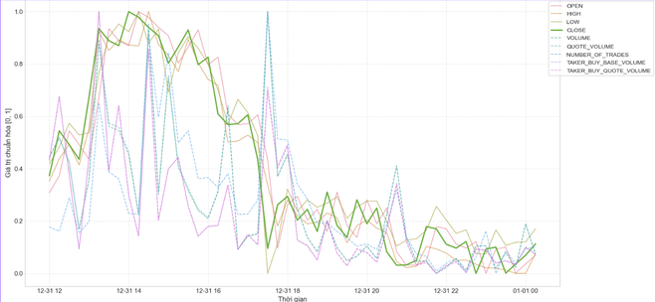
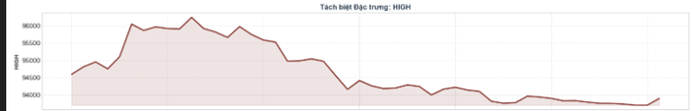
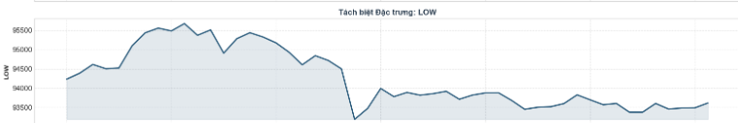
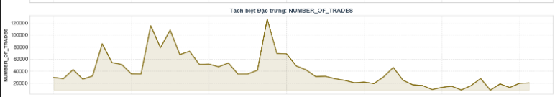
Pattn
(Patching + Attention)
Multi-Head Attention
Output projection
Patch Embedding
Forecast Head
Patching
Forecast
Instance Normalize
Loss Function
Input patches
(B, M, P, patch_size)
M biến / M channel
Sliding Window

Slide 8






Chuẩn bị dữ liệu
Input patches
(B, M, P, patch_size)
M biến / M channel
Sliding Window
L
in
= 512
L
out
= 24
512 timestep (input)
24 timestep (output)
t1
t2
...
t512
t513
...
t536
model nhìn
model dự đoán

Slide 9





Tiền xử lý
Sliding Window
Instance Normalize
Patching
patch_size = 16, stride = 8
t1
...
t16
t9
...
t24
...
patch 1
patch 2
...
L
in
-
patch_size
] + 1 = 63
num_patch = [
stride

Slide 10
Cơ chế hoạt động của PAttn
Patching
(B,7,63,16)
Patch Embedding
Linear(d_model)
(B,7,63,D)
Multi-Head Attention
4 Heads
(B,7,63,D)
Output projection
Linear(D,Dout)
(B,7,63,Dout)
Q
D
Softmax
K^T
num_patch

Slide 11




Đầu ra và đánh giá mô hình
Output projection
Linear(D,Dout)
Forecast Head
Flatten + Linear
Forecast
(B,24,7)
Loss Function
MSE + MAE
vector

Slide 12
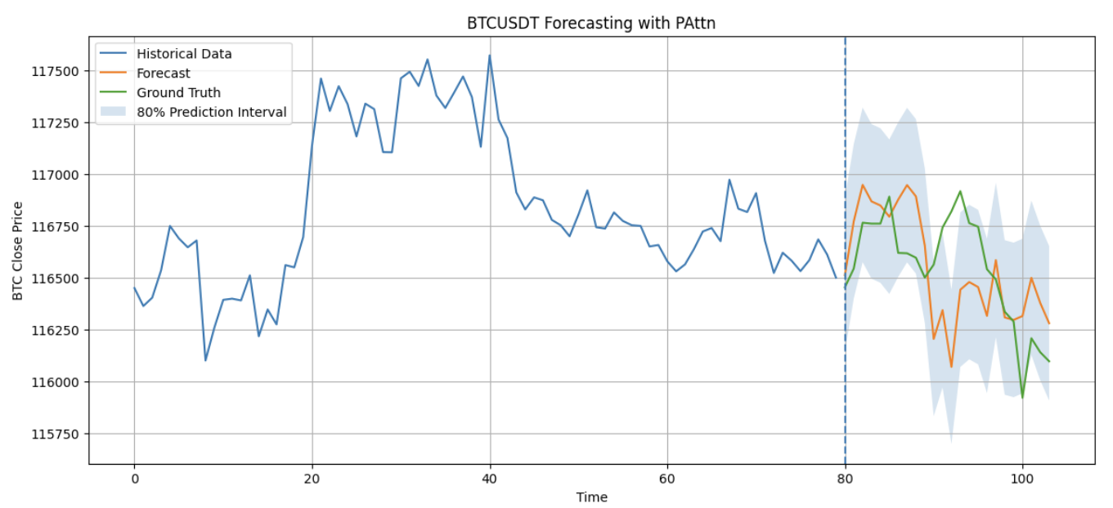
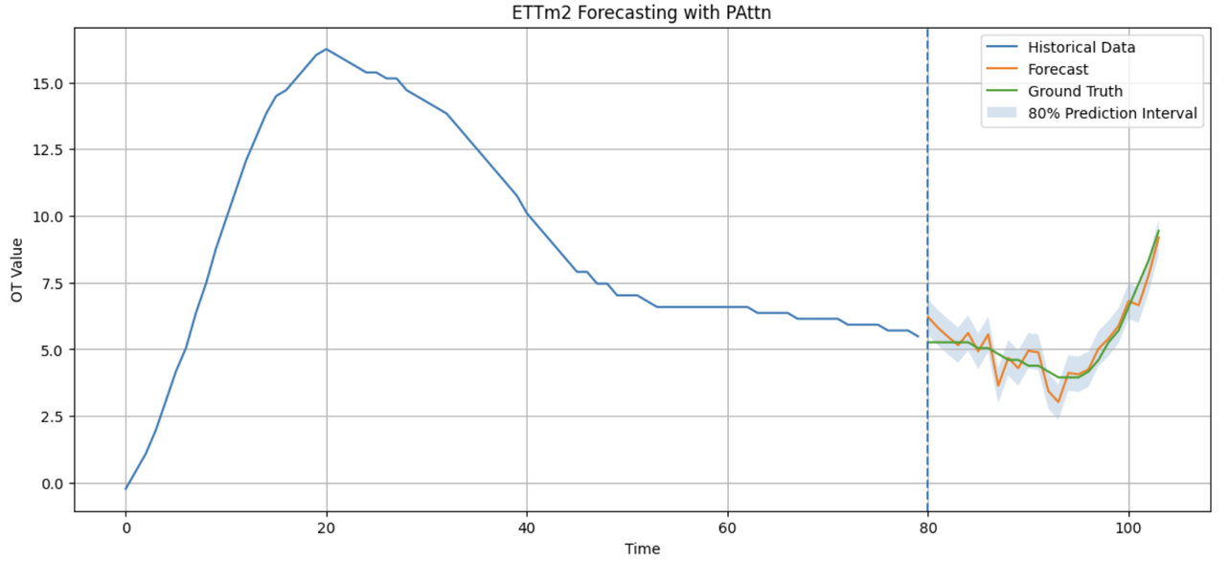

Slide 13
Method | MSE | MAE
Full | 0.2811 | 0.2104
Dataset private
Method | MSE | MAE
Full | 0.0675 | 0.1724
Dataset public

Slide 14
Benmark
 | MSE | MAE
PAttn | 0.2811 | 0.2104
CALF | 0.2669 | 0.1684
OFA | 0.0081 | 0.0605
Dataset private
 | MSE | MAE
PAttn | 0.0675 | 0.1724
CALF | 0.3230 | 0.2830
OFA | 0.1705 | 0.2523
Dataset public

Slide 15
Kết luận
  PAttn đạt hiệu quả dự báo tốt trên ETTm2 và BTC/USDT.
  Sai số MSE và MAE thấp, thời gian huấn luyện nhanh.
  So với CALF và OFA, PAttn có hiệu năng cạnh tranh trong khi chi phí tính toán thấp hơn.
➡ PAttn là một lựa chọn phù hợp cho bài toán dự báo chuỗi thời gian, đặc biệt khi cần cân bằng giữa độ chính xác và hiệu quả tính toán.

Slide 16
THANK YOU

